Slide 1
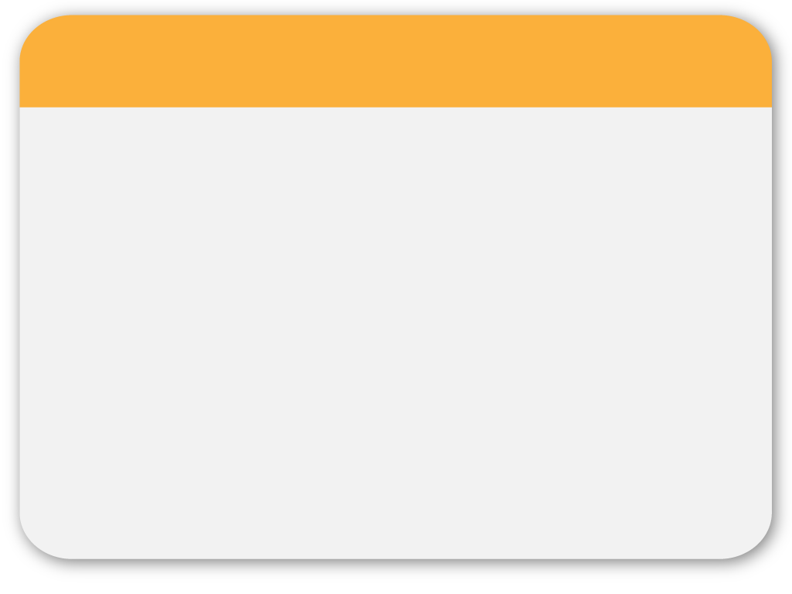
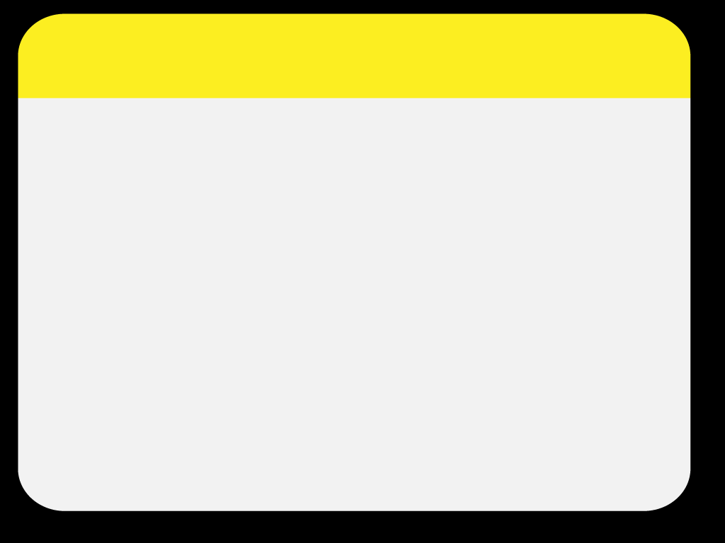
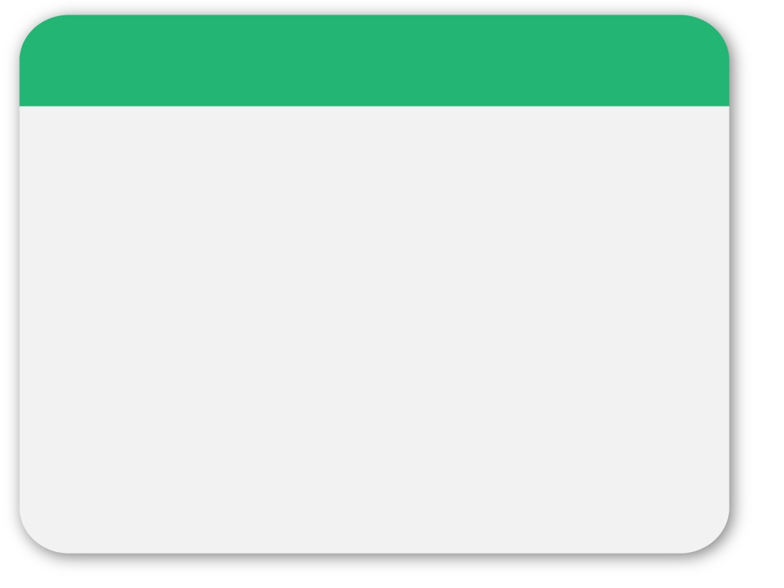
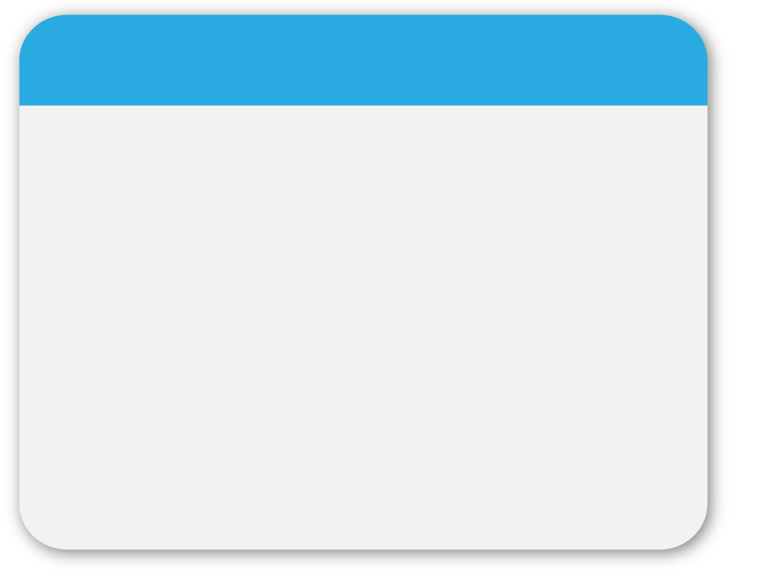
01
WINTER
COLOUR CARD
Template
Template

Slide 2
틴스타 성교육
WINTER
8단원 목표3
학생은 성관계로 이어지지
않으면서 개방적이고 낭만적인
관계로 발전할 수 있는 방법에
대해 알아본다.
Template

Slide 3
01
WINTER
Template
돕슨 퀴즈

Slide 4
02
진실(T) or 거짓(F)
어떤 사람에게는 ‘첫 눈에 사랑을
느낀다’는 현상이 일어날 수도
있다.
진실(T) or 거짓(F) ?

Slide 5
02
진실(T) or 거짓(F)
‘지속적인 사랑’과 ‘순간적인
열중’을 구별하는 것은 쉽다.
진실(T) or 거짓(F) ?

Slide 6
02
진실(T) or 거짓(F)
진지하게 사랑하는 사람은
싸우거나 논쟁하지 않는다.
진실(T) or 거짓(F) ?

Slide 7
02
진실(T) or 거짓(F)
하느님께서는 우리 각 사람의
혼인을 위해 특별히 한 사람을
택하시고 그 두 사람을 함께
이끄신다는 것을 믿는다.
진실(T) or 거짓(F) ?

Slide 8
02
진실(T) or 거짓(F)
만약 한 남성과 여성이 순수하게 서로 사랑한다면 시련이나 어떤 문제가 일어나더라도 그들 관계에 약간의 영향을 미치거나 전혀 영향을 미치지 않을 것이다.
진실(T) or 거짓(F) ?

Slide 9
02
진실(T) or 거짓(F)
일생 독신으로 살거나 외롭게
살기보다는 적절치 않은
사람이라도 그와 혼인하는 것이
낫다.
진실(T) or 거짓(F) ?

Slide 10
02
진실(T) or 거짓(F)
만약 뜻 깊은 관계라면
혼전성관계는 해가 되지 않는다.
진실(T) or 거짓(F) ?

Slide 11
02
진실(T) or 거짓(F)
만약 뜻 깊은 관계라면
혼전성관계는 죄가 되지
않는다고 믿는다.
진실(T) or 거짓(F) ?

Slide 12
02
진실(T) or 거짓(F)
만약 순수하게 서로 사랑한다면
그러한 상태는 영원하고 일생
지속될 것이다.
진실(T) or 거짓(F) ?

Slide 13
02
진실(T) or 거짓(F)
짧은 교제기간, 즉 6개월이나
그보다 짧은 기간이 가장 좋다.
진실(T) or 거짓(F) ?

Slide 14
02
진실(T) or 거짓(F)
십대가 나이 많은 사람보다
더 순수한 사랑을 할 수 있다.
진실(T) or 거짓(F) ?

Slide 15
02
진실(T) or 거짓(F)
텔레비젼의 상업광고나 그 밖의
대중매체 등 사회에서 :
연인사이에 한 사람은 성관계를
요구하고 다른 사람은
받아들이지 않을 때, ‘성관계를
거부했으니 나를 사랑하지
않는다’라고 여긴다.

Slide 16
01
WINTER
Template
순간적 열중
& 지속적 사랑

Slide 17
02
순간적 열중 or 지속적 사랑
은 곧바로 진행된다.
급작스럽게 관계가 이루어지지만, 길게
이어지지 않는다. 빨리 시작되는 만큼 빨리
끝난다. 관계가 끝난 후, 한쪽 또는 쌍방은
그들이 몰두했다는 사실조차도 유감스럽게
생각한다.

Slide 18
03
순간적 열중 or 지속적 사랑
서서히 진전된다. 상대방을
진정으로 알게 될 때 그(녀)가 누구인지
깨닫는다. 관계가 끝나더라도, 그 체험에서
무언가를 배우며, 보통 좋은 친구로 머문다.

Slide 19
04
순간적 열중 or 지속적 사랑
쌍방을 질투 내지 불신하게
한다. 상대방이 자신을 속인다고 생각하게
한다. 다른 이성에게 아주 친근하게 대하면
불안해진다.

Slide 20
05
순간적 열중 or 지속적 사랑
신뢰하며 안정된 관계를
형성한다.
또한 자신감과 자긍심이
강화된다.

Slide 21
02
순간적 열중 or 지속적 사랑
모든 것에 돌진하는 경향이
있다. 어느 것이든 기다릴 수가 없다. 짝을
놓치기 전에 모든 것을 하길 바란다.

Slide 22
03
순간적 열중 or 지속적 사랑
지속될 것이기에 기다릴 수
있다. 언제나 그대로 있을 것이기에 곧바로
모든 것을 가지지 않는다. 점차 알아 가는
과정이다.

Slide 23
04
순간적 열중 or 지속적 사랑
성 중심적이다. 개인의 감정
보다는 성과 쾌락에 관심을 갖는다. 성교를
갖지 않으면 관계가 깨지거나 아주 따분하고
지루해진다.

Slide 24
05
순간적 열중 or 지속적 사랑
관련된 이들이 다른 쪽을
바라보게 하며 사람을 돌보게 한다. 한
사람의 마음과 영혼을 온전히 포용한다.
신체적으로 매력적이지 않더라도 상대방을
여전히 돌본다.

Slide 25
02
순간적 열중 or 지속적 사랑
옳지 않은 일을 하게 한다.
상대방이 계속해서 자신을 사랑하게 하는데
목적을 두고 있으므로, 대가에 관계없이
상대방이 바라는 것을 해야 한다.

Slide 26
03
순간적 열중 or 지속적 사랑
당신 안에 있는 올바름이
나타난다. 올바르다고 알고 있는 것을
행한다. 존재의 일부로서 상대방의 감정과
양심을 존중한다. 그릇된 것을 하도록
강요하지 않는다. 성격을 고양시킨다.

Slide 27
04
순간적 열중 or 지속적 사랑
다른 사람과의 관계 안에서
긴장하는 경향이 있다. 오직 짝과 함께
있기를 바라고, 그만큼 다른 사람과 교제하는
걸 즐기지 않는다.

Slide 28
05
순간적 열중 or 지속적 사랑
다른 사람과의 관계를 더욱
강화한다. 문제 해결 능력이 있으며, 친구와
가족들을 더 잘 대하게 된다.

Slide 29
02
순간적 열중 or 지속적 사랑
기분에 따라 관계의 진전이
영향을 받는다. 날이 안 좋으면, 관계가
위태위태하고 불투명하다. 열중하는 것도
그 날 운수에 좌우된다. 삶은 ‘가상’으로만
채워진다.

Slide 30
03
순간적 열중 or 지속적 사랑
꾸준하고 넘쳐흐르는
태도이다. 좋거나 나쁜 때도 이겨 낸다.
자신에게는 별로 대단한 일이 아니더라도,
상대방에게 관심을 꾸준히 보인다. 미래가
실재함을 알지만, 거기에만 머물지 않고,
현재를 풍요롭게 살아간다.

Slide 31
04
순간적 열중 or 지속적 사랑
내면의 참 모습은 보이지 않고
겉모습만 보일 뿐이다. 상대방이 원하는 대로
당신이 행동하지 않으면 아마도 당신은
상대방에게 관심을 잃을지도 모름을 안다.

Slide 32
05
순간적 열중 or 지속적 사랑
하는 이들의 힘은 정직이다.
정면으로 부딪히지 않으면서, 자신의 생각을
표현하게 된다. 상대방이 자신의 참 모습을
드러내게 하며, 여전히 상대방이 관심을
쏟음을 안다.

Slide 33
02
순간적 열중 or 지속적 사랑
끊임없는 의심으로 상대방을
확인한다. 당신이 얻기를 바라는 많은 부분을
잃어버린 것 같으며, ‘소속되어’ 있지 않는
느낌이 든다.

Slide 34
03
순간적 열중 or 지속적 사랑
당신이 여전히 당신 자신이
되도록 한다. 또한 당신의 경험을 나눌 수
있는 특별한 사람을 갖게 한다.

Slide 35
04
순간적 열중 or 지속적 사랑
상대방의 가치나 의견 중에
당신이 동의하지 않는 부분이 있어도
솔직하게 드러내지 못한다.

Slide 36
05
순간적 열중 or 지속적 사랑
누구를 위해서 당신이 바뀌는
것을 기대하지 않는다. 당신의 가치나 의견은
모두 지금 이 순간도 계발되는 중이다.
당신의 은 계속해서 성장하며
당신의 견해를 다른 이들과 더불어 나누게
한다.

